Slide 1

AD5018 · INTELIGENCIA ARTIFICIAL PARA NEGOCIOS · PC2
Lunetra IA
¿Lleno hoy o espero?
Una sola pregunta, respondida bien: si conviene cargar gasolina hoy o esperar, y cuánto es un precio justo por galón.
Pruébalo desde tu celular
lunetra-ai.vercel.app
Stefano Canales · Carlos Flores · Carlos Alcazar · Miguel Ángel Mori
UTEC · github.com/Los-1000/tanquelleno-ai
Notes:
Buenas tardes. Somos Lunetra IA. Todo el proyecto responde una sola pregunta que se hace cualquier conductor de Lima: ¿lleno hoy o espero? En la PC1 les mostramos el problema y el plan. Hoy les mostramos el producto funcionando, cómo lo medimos y qué nos falta. El QR abre la app: pueden probarla mientras hablamos.

Slide 2
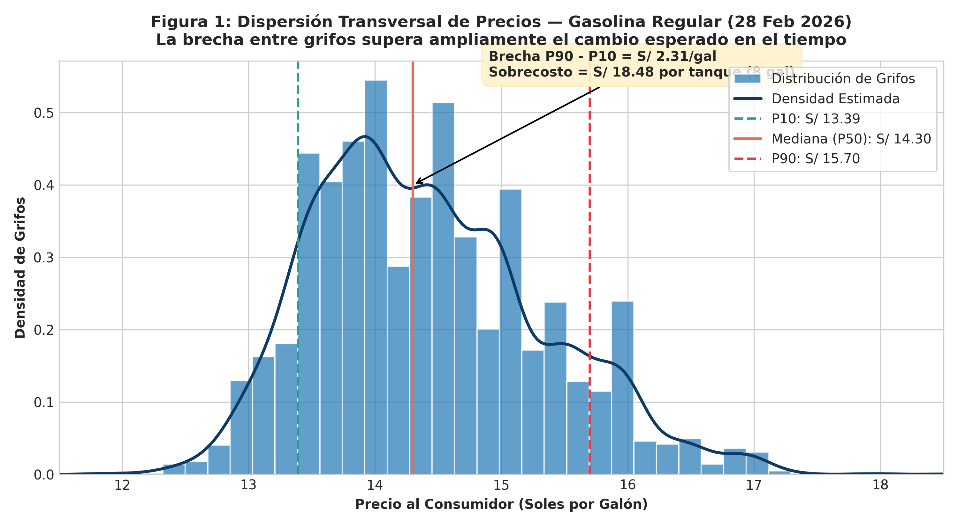



El mismo día, en Lima, el galón cambia más de S/ 2 según el grifo
EL PROBLEMA Y EL USUARIO
Nuestro usuario (Plantilla 1)
Conductor particular de Lima que usa su auto a diario para trabajar
Carga unos 8 galones por semana
Paga la gasolina de su bolsillo; nadie se la reembolsa
S/ 2.31
por galón entre el grifo barato (P10 = S/ 13.39) y el caro (P90 = S/ 15.70), el mismo día. Nadie compara: se carga por costumbre.
Fuente: Osinergmin, 4,428 grifos con gasolina regular en Lima, 28-feb-2026 (Hallazgo H5).
Notes:
Nuestro usuario no es 'el mercado': es una persona que maneja en Lima todos los días para trabajar, carga unos ocho galones por semana y lo paga de su bolsillo. El dato que motiva todo: el 28 de febrero, entre el grifo barato y el caro de Lima había S/ 2.31 por galón de diferencia, el mismo día. No es inflación ni el dólar: es en qué grifo cargas. Y hoy esa decisión se toma por costumbre.

Slide 3



Una respuesta en tres partes: decisión, precio justo y explicación
LA SOLUCIÓN
1 · Modelo del equipo
2 · Precio justo
3 · Explicación con IA
Predice si el precio del próximo mes sube, baja o se mantiene (regresión logística, datos de Osinergmin).
Banda P10 · P50 · P90 por galón: «buen precio», «precio típico», «no pagues más».
Gemini lo explica en lenguaje claro usando solo las cifras del modelo, y cada texto se audita.
Entra: departamento + nivel de tanque. Sale: «Carga hoy» o «Puedes esperar», la banda de precio y la explicación. Sin login, sin GPS, sin datos personales.
Notes:
La solución tiene tres piezas. Primero, nuestro modelo predice la tendencia del próximo mes. Segundo, le damos al conductor una banda de precio justo con los percentiles oficiales. Tercero, Gemini lo explica en palabras simples, pero solo con las cifras que le pasa el modelo. El usuario solo nos dice dónde carga y cómo está su tanque.

Slide 4
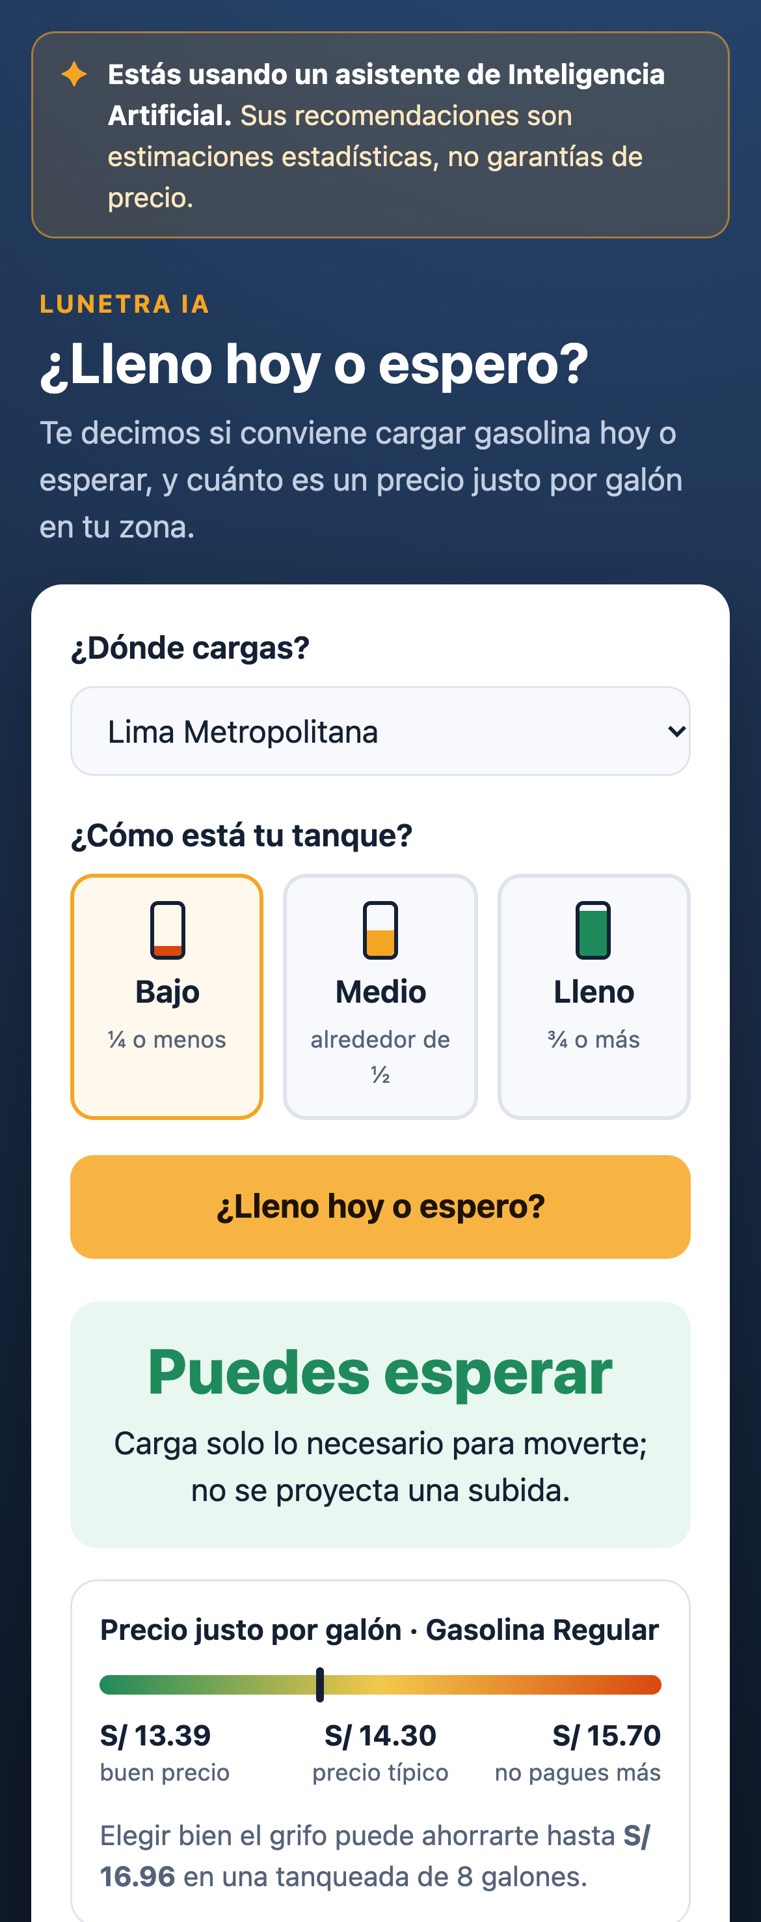
Lima, tanque bajo: ¿cargo hoy o espero?
DEMO EN VIVO · 5 MINUTOS
1
Abrir la URL desde un celular
Con datos móviles, no con el wifi de la universidad. Señalar el aviso fijo: «Estás usando un asistente de IA».
2
Lima + tanque bajo
Titular con la decisión, banda P10 · P50 · P90 y el ahorro posible por tanqueada.
3
«Lunetra IA te explica» y «¿Cómo se calculó?»
Probabilidades del modelo, umbral P* = 0.25, mes base de los datos y resultado de la auditoría.
4
Caso límite
Presionar el botón sin elegir tanque: la app pide el dato y no se rompe.
Plan B: si falla la red, pasar el video de respaldo de 60 s guardado en la laptop.
Notes:
Ahora la demo. Abrimos la URL desde un celular que no es del equipo. Lo primero que se ve es el aviso de que es una IA. Elegimos Lima y tanque bajo. La app responde con la decisión, la banda de precio justo y la explicación. En '¿Cómo se calculó?' se ve lo que dijo el modelo y la auditoría de la respuesta. Para cerrar, un caso límite: aprieto el botón sin decir cómo está el tanque y la app me lo pide, no se cae. Si falla la red, pasamos el video de respaldo.

Slide 5
Un modelo simple a propósito: regresión logística regularizada
EL MODELO POR DENTRO
Precios oficiales
11 variables
Regresión logística
Umbral P* = 0.25
Predicción
Osinergmin, 24 departamentos, 2020–2026
Todas rezagadas al mes anterior (t−1)
Regularización L2, clases balanceadas
Si P(sube) ≥ 0.25, se avisa la subida
Sube · Baja · Se mantiene el próximo mes
Partición cronológica, sin mezclar meses: el modelo nunca ve el futuro
Entrenamiento · abr 2020 – dic 2024 · 1,368 casos
Validación 2025 (288 casos) · Test ciego ene–jul 2026 (168 casos) →
¿Por qué no XGBoost o LSTM? Con 76 meses por departamento, memorizan ruido. Un modelo lineal se explica y no sobreajusta.
¿Por qué P* = 0.25? Perder un alza le cuesta al conductor 5 veces más que una falsa alarma.
Notes:
El modelo es una regresión logística regularizada. Usa 11 variables, todas con datos hasta el mes anterior, así que no hay fuga de información. Separamos los datos por fechas: entrenamos hasta 2024, validamos en 2025 y probamos a ciegas en 2026. No usamos XGBoost ni LSTM porque con 76 meses por departamento memorizan ruido. Y bajamos el umbral para avisar una subida a 0.25 porque no avisar un alza le cuesta al conductor cinco veces más que una falsa alarma.

Slide 6
El modelo baja el costo del error de S/ 1.90 a S/ 0.54 por decisión
RESULTADOS DEL MODELO EN SOLES
94%
de las alzas detectadas
75 de 80 alzas del 2026. Meta KR1a: ≥ 70%.
0.21
Macro-F1 (meta 0.55)
No cumple. Elegimos no perder alzas, aunque suban las falsas alarmas.
Lo decimos de frente:
en 2026 (año alcista) «avisar siempre» costaría S/ 0.42. En 2025 esa regla daba falsa alarma 9 de cada 10 meses.
Test ciego ene–jul 2026, 168 casos. Costos para 8 galones: alza no avisada S/ 4.00 · falsa alarma S/ 0.80.
Notes:
Leímos la matriz de confusión en soles. No avisar un alza le cuesta al conductor S/ 4; una falsa alarma, S/ 0.80. Con esos costos, el baseline de persistencia pierde S/ 1.90 por decisión y nuestro modelo, S/ 0.54: 72% menos. Detecta el 94% de las alzas. El Macro-F1 queda en 0.21, lejos de la meta de 0.55: es el precio de no perder alzas, y lo decimos de frente. También reconocemos que en un año alcista como 2026, avisar siempre habría costado un poco menos; en 2025 esa misma regla habría dado falsas alarmas casi todos los meses. Recalibrar el umbral por régimen es la mejora pendiente.

Slide 7
Gemini solo ve las cifras del modelo, y cada respuesta se audita
LA CAPA DE LENGUAJE Y SU MÉTRICA
Payload del modelo
0
cifras inventadas en 27 respuestas reales de Gemini
10 campos: tendencia, probabilidad, confianza, P10 · P50 · P90, ahorro…
Gemini 3.5 Flash + System Prompt G1
27/27
con el aviso de IA; 11/11 con la advertencia de incertidumbre cuando tocaba
Solo puede usar las cifras del payload
Auditoría antes de mostrar
¿Cada número del texto existe en el payload? ¿Tiene el aviso de IA?
72/72
textos finales que ve el usuario cumplen el contrato
Todo en orden
Falta un aviso
Cifra inventada
Se muestra el texto de Gemini
El guardarraíl lo agrega
Se descarta y se usa el texto de respaldo
KR2 parcial: N = 27 < 50 por la cuota gratuita (20 consultas al día).
Notes:
La capa de lenguaje tiene su propia métrica, distinta de la del modelo: que el texto no invente cifras. Gemini recibe solo el payload del modelo. Antes de mostrar cualquier respuesta, la auditamos: si aparece un número que no está en el payload, descartamos el texto y mostramos una redacción de respaldo verificada. En 27 respuestas reales de Gemini hubo cero cifras inventadas, y los 72 textos que vería el usuario cumplen el contrato. El KR2 queda parcial porque la meta pide 50 casos y la cuota gratuita solo nos dejó medir 27.

Slide 8
Prueba con conductores reales, sin darles instrucciones
PRUEBAS CON USUARIOS
POR COMPLETAR CON DATOS REALES
Cómo lo probamos
— de 5
— s
Quiénes: conductores de Lima fuera del equipo y del curso, en su propio celular.
Tarea: «Usa esta página para decidir si cargas ahora o esperas». Sin explicarles nada.
Después, 4 preguntas: qué entendió, si vio que era una IA, cuál es un precio justo y si le haría caso.
Datos: solo un código (U1…U5), edad aproximada y distrito.
Éxito: decide en 2 minutos o menos y explica por qué, sin pedir ayuda.
completaron la tarea sin ayuda
tiempo mediano hasta decidir
— de 5
— / 5
vieron el aviso de IA
confianza promedio
El cambio que hicimos por ellos: — (hallazgo de un usuario real → cambio en el MVP)
Ya probados: 11 casos límite técnicos, todos resueltos (sin tanque, departamento inválido, Gemini caído o inventando cifras, celular).
Notes:
COMPLETAR ANTES DE LA PC2 con los datos reales de mvp/evidencia/pruebas_usuario.md: cuántos completaron la tarea sin ayuda, tiempo mediano, cuántos vieron el aviso de IA, confianza promedio, una cita textual y el cambio que hicimos en el MVP por lo que observamos. No inventar participantes. Mientras tanto: probamos la app con conductores de Lima que no conocían el proyecto, en su propio celular y sin instrucciones. Además probamos 11 casos límite técnicos y la app respondió bien en todos.

Slide 9
Medimos contra las metas de la PC1, sin moverlas
OKRS: META VS. RESULTADO REAL
Resultado clave (PC1) | Meta | Resultado real | Estado
KR1a · Alzas detectadas (recall) | ≥ 70% | 93.8% (75 de 80 alzas, test ciego 2026) | Cumple
KR1b · Macro-F1 | ≥ 0.55 | 0.21 con P* = 0.25 · 0.44 sin umbral | No cumple
KR2 · Textos sin cifras inventadas | 100%, N ≥ 50 | 100% en 27 respuestas de Gemini; falta llegar a 50 | Parcial
KR3 · App pública, respuesta < 1.5 s | Semana 10 | Publicada el 11-nov (tarde). 0.42 s sin Gemini; 2.9 s con Gemini | Parcial
KR4 · Ahorro por tanqueada (8 gal) | ≥ S/ 8.00 | S/ 16.96 posible eligiendo un grifo cerca del P10 | Cumple
Superar el baseline (Macro-F1 > 0.083): sí, 0.21 (2.5 veces). Fuente: mvp/evidencia/resultados_okr.md
Notes:
Estos son los mismos KR de la PC1, sin cambiar ninguna meta. Detectar alzas y el ahorro por tanqueada se cumplen. El Macro-F1 no se cumple, por el umbral que ya explicamos. La auditoría de Gemini da 100%, pero con 27 casos y la meta pide 50, así que la declaramos parcial. La app está publicada en lunetra-ai.vercel.app desde el 11 de noviembre, después de la Semana 10 prevista, y lo declaramos. Sin Gemini responde en 0.42 segundos; con Gemini tarda 2.9, por encima de la meta de 1.5. Por eso KR3 queda parcial.

Slide 10


Tres riesgos con mitigación concreta, y ningún dato personal
RIESGOS Y LEY N.° 29733
MODELO
Cambio de régimen: las alzas pasaron de 10% (2025) a 48% (2026)
Ley N.° 29733
Umbral P* = 0.25, confianza visible con advertencia y reentrenamiento mensual con prueba de paridad.
No pedimos nombre, correo, placa ni GPS.
Solo departamento y nivel de tanque, sin guardarlos asociados a la persona.
Entrenamos con precios públicos de grifos, anonimizados.
Gemini nunca recibe datos de la persona.
Aviso de IA siempre visible.
LENGUAJE
Gemini inventa un precio y el conductor actúa sobre una cifra falsa
Auditoría de cada respuesta: si hay una cifra fuera del payload, se descarta el texto.
ACCIÓN
Exceso de confianza: carga solo porque «la IA lo dijo»
Se muestra la confianza y «no es garantía». La app no paga ni reserva: decide el usuario.
Notes:
Identificamos siete riesgos en la Plantilla 4; acá van los tres obligatorios. Del modelo: el mercado cambió de régimen y las alzas pasaron del 10 al 48%. Lo mitigamos con el umbral, mostrando la confianza y reentrenando cada mes. Del lenguaje: que Gemini invente un precio; lo mitigamos auditando cada respuesta. De la acción: que el usuario confíe de más; mostramos la confianza y la app no ejecuta nada. Sobre la Ley 29733: no pedimos ni guardamos datos personales, y los datos de entrenamiento son precios públicos anonimizados.

Slide 11



Tres mejoras para la siguiente versión
QUÉ SIGUE
Variables macro
Umbral por régimen
Feedback anónimo
Petróleo WTI y Brent, y tipo de cambio, que aún no entran al modelo.
Recalibrar P* según si el año es alcista o estable, para bajar las falsas alarmas.
Registrar si la recomendación sirvió, sin datos personales.
«¿Lleno hoy o espero?» ya tiene respuesta: con datos oficiales, explicada en palabras simples y sin inventar cifras.
Gracias · lunetra-ai.vercel.app · github.com/Los-1000/tanquelleno-ai
Notes:
Lo que sigue: meter al modelo las variables macro (petróleo y tipo de cambio), recalibrar el umbral según el régimen del mercado y registrar feedback anónimo de los usuarios. Cerramos con la idea del inicio: la pregunta '¿lleno hoy o espero?' ya tiene respuesta, con datos oficiales y sin inventar cifras. Gracias, estamos atentos a sus preguntas.

Slide 12
Lo que nos pueden preguntar, y cómo respondemos
ANEXO · RESPALDO PARA PREGUNTAS
¿El modelo de verdad está dentro de la app?
¿Qué pasa si Gemini inventa un precio?
¿Y si Gemini se cae o no hay cuota?
Sí. Sus coeficientes corren en el servidor; una prueba exige las mismas probabilidades que Python en los 24 departamentos.
La auditoría lo detecta y se muestra el texto de respaldo verificado (caso límite L7).
Tras 6 s se usa el texto de respaldo: el usuario siempre recibe su recomendación.
¿Por qué no usaron Supabase?
¿Cómo se actualiza con un mes nuevo?
¿Qué datos personales guardan?
Los datos son mensuales y estáticos; una base de datos sumaba un punto de falla sin valor para el usuario.
make entrenar, exportar el modelo a JSON y hacer commit; Vercel vuelve a publicar solo.
Ninguno. Solo departamento y nivel de tanque, sin login ni GPS.
Notes:
Lámina de respaldo: no se presenta, se muestra solo si el jurado pregunta. Las respuestas completas están en presentacion_pc2_guion.md, sección 'Preguntas probables'.

